Slide 1
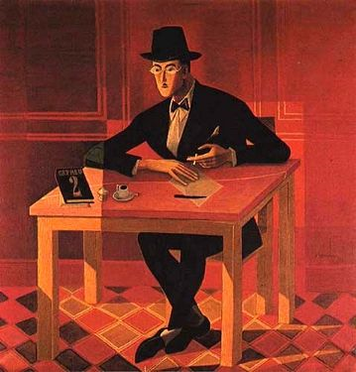
Modernismus

Slide 2
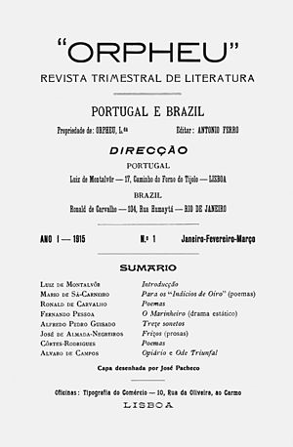
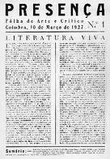
generace
1) Orpheu (1915): Fernando Pessoa, Mário de Sá-Carneiro, José de Almada Negreiros aj.
2) Presença (1927): José Régio, João Gaspar Simões, Branquinho da Fonseca, Miguel Torga aj.

Slide 3
počátky modernismu
1913 – v Lisabonu se vytvořilo jádro modernistické skupiny : F. Pessoa a Sá-Carneiro nejdříve spolupracovali s čas. A Águia, poté se postavili do opozice vůči saudosismu a požadovali novou literaturu (moderní, evropskou, kosmopolitní, odvážnou a vytříbenou)
1914 – Pessoa otiskuje báseň Soumračné dojmy (Močály) [Impressões do Crepúsculo, Paúis]
Sá-Carneiro vyd. sb. Rozptýlení (Dispersão) a novelu Lúciova zpověď (A Confissão de Lúcio)
Kromě Orphea (1915, 2 čísla) vycházejí i jiné modernistické časopisy, např. Portugal Futurista (1917) , Contemporânea (1922 – 23), Athena (1924 – 25) aj.

Slide 4
základní rysy skupiny Orpheu
umění pro elitu (cíl pobuřovat měšťáka)
evropanství a kosmopolitismus
inspirace novými básn. směry
literární mystifikace, excentricita, ironie
nová koncepce básn. subjektu – subjektivní pluralita, já se tříští na několik vnitřních já, která jsou často protikladná (reakce na „roztříštěný svět“, „svět v pohybu“); nuance
  já a ten Druhý (Sá-Carneiro: eu sou o Outro)
  mnohost x nicota (vivem em mim inúmeros x não sou nada)
  heteronymie

Slide 5
základní uměl. směry skupiny Orpheu
Skupina Orpheu se vyznačuje tvorbou ve 2 rovinách:
1) postsymbolistická (prvky dekadentismu a symbolismu, paulismus)
2) avantgardní (intersekcionismus, sensacionismus, futurismus)
paulismus (paulismo, „bahenní poezie“): dědictví dek. a symb.; F. Pessoa: „o vago“ (cíl, téma), „subtileza“ (prostý pocit je detailně rozebrán), „complexidade“ (mnohoznačnost, propojení objektivního a subjektivního plánu).
intersekcionismus (interseccionismo, „průsečíková poezie“): přiblížení ke kubismu; systematické (vědomé, racionální) prolínání různých plánů (např. přítomnost a nepřítomnost, současnost a minulost, skutečnost a sen).
sensacionismus (sensacionismo, „pocitová poezie“): základem je pocit (sensação); heslo: „sentir tudo de todas as maneiras“; v poezii se uplatňuje jako spojení futurismu a vitalismu.
futurismus: oslava rychlosti, dynamiky, energie, mechaniky, techniky, budoucnosti, vitality, živočišnosti a mužnosti (+ oslava války); po výrazové stránce: rozklad trad. syntaktických struktur (osvobozená slova)

Slide 6
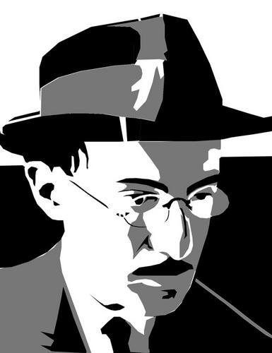
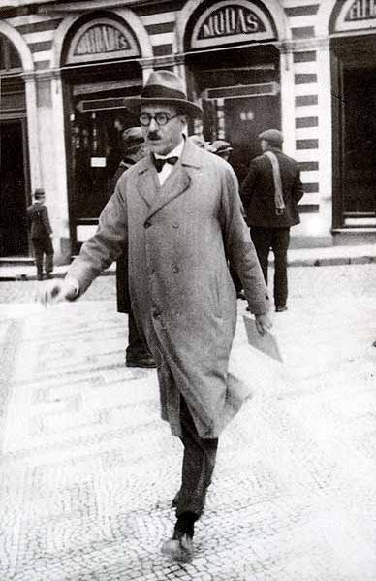
Fernando Pessoa (1888 – 1935)

Slide 7
heteronymní poezie
Alberto Caeiro:
  bukolický pohanský básník složité povahy; snaží se o „dětsky“ čistý pohled na objektivní skutečnost – existuje pouze to, co je (jev– fenomenologie) - návrat k podstatám; skutečnost je nahlížena smysly (zejména zrakem) – „smyslový objektivismus“ (např. cyklus básní Hlídač stád)
  styl prostý, prozaický, volný verš
Ricardo Reis:
  navazuje na tradici klasicismu (vzor Horatius); poezie erudovaná, intelektuální; směs stoického (rezignace) a epikurejského (ataraxia) myšlení
  styl vytříbený, klas. formy (ódy), pravidelné strofy, latinismy, mytologické prvky
Álvaro de Campos (vývoj):
  1) dekadentní fáze (pesimistická, „úniková“ poezie - pocity nudy, hnusu, úzkosti, vyhrocené estétství)
  2) sensacionistická fáze (opojení moderní civilizací, např. báseň Triumfální óda)
  3) fáze rezignace a únavy (blízká P. poezii ortonymní a B. Soaresovi)

Slide 8
Alberto Caeiro: Pastýř stád (XXIV)
To, co vidíme z věcí, jsou věci.
Proč bychom viděli nějakou věc, kdyby byla jiná?
Proč by vidět a slyšet byl náš klam,
jestliže vidět a slyšet je vidět a slyšet?
Podstatné je umět vidět,
umět vidět a přitom nemyslet,
umět vidět, když se vidí,
a nemyslet, když se vidí,
ani nevidět, když se myslí.
Tohle však (běda nám, co máme oblečenou duši!),
tohle si žádá důkladné studium,
učit se odnaučit,
a vyprostit se z onoho konventu,
kde básnící říkají, že hvězdy jsou věčné jeptišky
a květiny přesvědčené jednodenní kajícnice,
kde stejně však hvězdy jsou jen hvězdy
a květy květy,
pročež je nazýváme hvězdami a květy.
(Fernando Pessoa: Nevinnost je nemyslet. Básně Alberta Caeira. Přel. Pavla Lidmilová, Praha: Garamond, 2008))

Slide 9
Ricardo Reis
Pokojné jsou, mistře,
všechny hodiny,
které ztrácíme,
když jako do vázy
vkládáme květy
v jejich ztrácení.
Není zármutků
ani radostí
v našem životě.
Kéž jej umíme,
zpozdilí, jež vědí,
nejen prostě žít,
ale projít jím,
klidní, pokojní,
děti majíce
za své učitele
a zrak naplněný
divy Přírody…
Na pobřežích řek,
na okrajích cest,
jak to nese čas,
povždy jenom v témž
lehkém odpočinku
pozemského žití.
Čas uplývá v dál,
nic nám neříká.
A my stárneme.
Téměř zlomyslně
uvědomujeme si
pocit, že jdem vpřed.
Nemá cenu chtít
dělat prázdná gesta.
Neodolá se
nelidskému bohu,
který požírá
stále vlastní děti.
Trhejme si květy.
A ruce své zde
zlehka stápějme
v proudy klidných řek,
abychom se klidu
naučili též.
Jako slunečnice
pohled ke slunci,
opusťme pak život,
klidní, usmíření,
zcela bez výčitek,
že nám bylo žít.
Fernando Pessoa: Heteronyma. Přel. Josef Hiršal a Pavla Lidmilová. Praha: Odeon: 1968)

Slide 10
Álvaro de Campos: Triumfální óda
V bolestném světle velkých žárovek továrny
třesu se horečkou a píši.
Píši skřípaje zuby, dravec k této kráse,
ke kráse zastara naprosto neznámé.
Ó kola, ó soukolí, věčné Rrrrrrr!
Mocná zadržovaná křeči běsnících mechanismů!
Běsnících vně i uvnitř mě,
ve všech mých obnažených nervech,
ve všech mých bradavkách vně všeho, čím cítím!
Mám zprahlé rty, ó velké moderní rachoty,
neboť vás slyším příliš zblízka,
a hoří mi hlava, neboť vás chci opěvat přemírou
výrazu všech svých pocitů,
přemírou, jež drží krok s vámi, ó stroje!
(…)
Fernando Pessoa: Opiárium a jiné básně Álvara de Campos. Praha, Litomyšl: Paseka, 2003
Ach, moci se vyjádřit celý, jako se vyjadřuje motor!
Být úplný jako stroj!
Moci jít vítězně životem jako poslední model auta!
Nechat se aspoň fyzicky tím vším prostoupit,
celý se rozervat, plně se rozevřít, nasáknout
všemi pachy olejů a výhní a uhlí,
této skvostné, černé, umělé a nenasytné flóry!
(…)
Mohl bych zemřít rozerván motorem
S pocitem slastného odevzdání ženy.
Vrhněte mě do vysokých pecí!
Hoďte mě pod vlaky!
Bijte mě na palubě lodí!
Masochismus prostřednictvím mechanismů!
Sadismus nevím čeho moderního a já a rámus!

Slide 11
poloheteronymní tvorba
Bernardo Soares:
fiktivní postava blízká Pessoovi (osobní situace, myšlení): „sou eu menos o raciocínio e afectividade“;
Kniha neklidu (Livro do Desassossego, 1982)
  deníkové záznamy (fragmenty), které vznikaly zejména v letech 1914 – 34
  1. text: V lese odcizení (Na floresta de alheamento) – intersekcionismus (skutečnost x iluze)
  tematika: ztráta identity, problém komunikace a sdělení, otázka tvorby; téma snu x skutečnosti (život je sen/fikce); konkrétní zachycení města a každodennosti
  prvky existencialismu (pocit absurdity a nezakotvenosti; klíčové slovo - neklid - ve spojení s úzkostí z existence), prvky sensacionismu (vnímání smysly, vyhrocené pocity), prvky nihilismu (nicota, únava z bytí), prvky iracionalismu (sen překrývá skutečnost, logika je potlačena), parnasistní estétství (umění je krásné, protože není užitečné)

Slide 12
ortonymní tvorba
básnická teorie „předstírání“: princip umění jako objektivní interpretace subjektivních pocitů (všechny pocity jsou tvorbou přetvářeny, tvorba – intelektuální činnost intelektualizace pocitu)
teorie „dramatické poezie“ (4 stupně lyrické poezie):
  1. básník vyjadřuje své city (pokud jsou city různé – může vyjadřovat více „person“, které mají společné myšlení a styl)
  2. básník s velkou představivostí (větší než city) – každý svůj duševní stav prožívá spíše rozumem
  3. básník se do svých jednotlivých duševních stavů tak ponoří, že se nakonec odosobní a zcizuje sám sobě (každý duševní stav je výrazem jiné postavy)
  4. básník je několika básníky zároveň – je to básník dramatický, který píše lyrickou poezii
Poselství (Mensagem, 1934) – lyricko-epická sbírka, aktualizace Lusovců; kontinuita saudosismu (snaha o obnovu Portugalska na základě autochtonních mýtů – symbolické vystižení osudu a předurčenosti port. národa (mýtus šebestiánství, Páté říše); epopej éry, která musí přijít – touha uniknout z absurdity každodenního života.
Námořník (O marinheiro, 1915) – statické drama, místo děje zachycení psychických stavů („odhalení duší“) – lyrické monology; vše je zpochybněno (skutečnost i sen, život i smrt, přítomnost i minulost)

Slide 13
Fernando Pessoa: Autopsychografie
Básník dovede předstírat!
Bez pochybností namluví ti,
že bolest, o níž umí psát,
není bolest, již vskutku cítí.
A ti, kdož čtou, co vytvořil,
v čtené bolesti shledají
ne ony dvě, jež pocítil,
ale jen tu, již nemají.
A tak rozumu k pobavení
v svých kolejnicích rotuje
vláček pružinou natažený,
který se srdce jmenuje.
Fernando Pessoa: Heteronyma. Přel. Josef Hiršal a Pavla Lidmilová. Praha: Odeon: 1968)

Slide 14
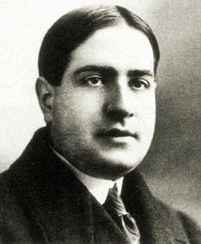
Mário de Sá-Carneiro (1890 – 1916)
Počátek (Princípio, 1912) – sbírka povídek a novel
Rozptýlení (Dispersão, 1914) - básn. sbírka
Lúciova zpověď (A Confissão de Lúcio, 1914) – novela
Nebe v ohni (Céu em fogo, 1915) – sbírka povídek a novel
styčné motivy básní a povídek (novel):
  sen, únik
  šílenství, obsese, perverze
  vnitřní labyrint: rozdvojení a rozpad osobnosti, já
  a ten Druhý
  posedlost smrtí, sebevražda
  estétství, uměl. tvorba, kult krásy
  narcismus, sebestřednost (ikarovský mýtus)

Slide 15
základní rysy skupiny Presença
hlásí se k odkazu F. Pessoy a dalších představitelů skupiny Orpheu a stávají se prvními kritiky jejich díla
program: Literatura Viva e Literatura Livresca (originalita, autenticita a intuice v literatuře)
hájí čisté estetické hodnoty, polit. a soc. neangažovanost
po vzoru fr. románu (Prousta a Gida) požadují subjektivismus, psychologismus, introspekci
zobrazují problémy obecně lidské a etické; snaží se pochopit společnost skrze jedince

Slide 16
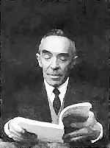
José Régio (1901 – 1969)
všestranný autor (poezie, próza, drama, esejistika, lit. kritika)
ve své tvorbě zobrazuje osobní vnitřní konflikty náboženské, etické a morální povahy
v poezii: konfesijní tón
polarizace: Bůh/Ďábel, tělo/duše, dobro/zlo, já/ten Druhý
téma vnitřního labyrintu, hledání sebe sama, prozření
r. Hra na slepou bábu (O jogo da cabra cega, 1943)
sb. Básně o bohu i ďáblovi (Poemas de Deus e do Diabo, 1925)

Slide 17
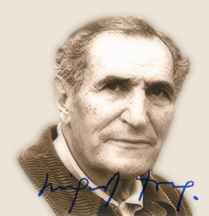
Miguel Torga (1907 – 1995)
od 30. let tvoří vně skupin a hnutí; hledá vlastní cestu a indiv. výraz
zobrazuje jedince a jeho vnitřní konflikty (etické a exist. povahy), avšak nerezignuje na širší historicko-sociální kontext, začlenění jedince do společnosti
výrazný regionalismus (zejména v próze: rodný kraj Trás-os-Montes)
problematika náboženská (křesťanství x pohanství), existenciální (člověk je mnohdy postaven do mezní situace, která končí tragicky) a sociální (zobrazení chudších soc. vrstev – soucit s trpícími)
symbolický přesah

Slide 18
Branquinho da Fonseca (1905 – 1974)
zejména povídkář a novelista
zobrazení „zvláštních“ postav (jejich vnitřních pochodů atd.) v mnohdy záhadném prostředí nasyceném neurčitým napětím
soc. problematika (solidarita a soucit s chudými a osamocenými), implicitní kritika režimu
Neklidná řeka (Rio turvo, 1945) – sbírka povídek a novel

